Slide 1
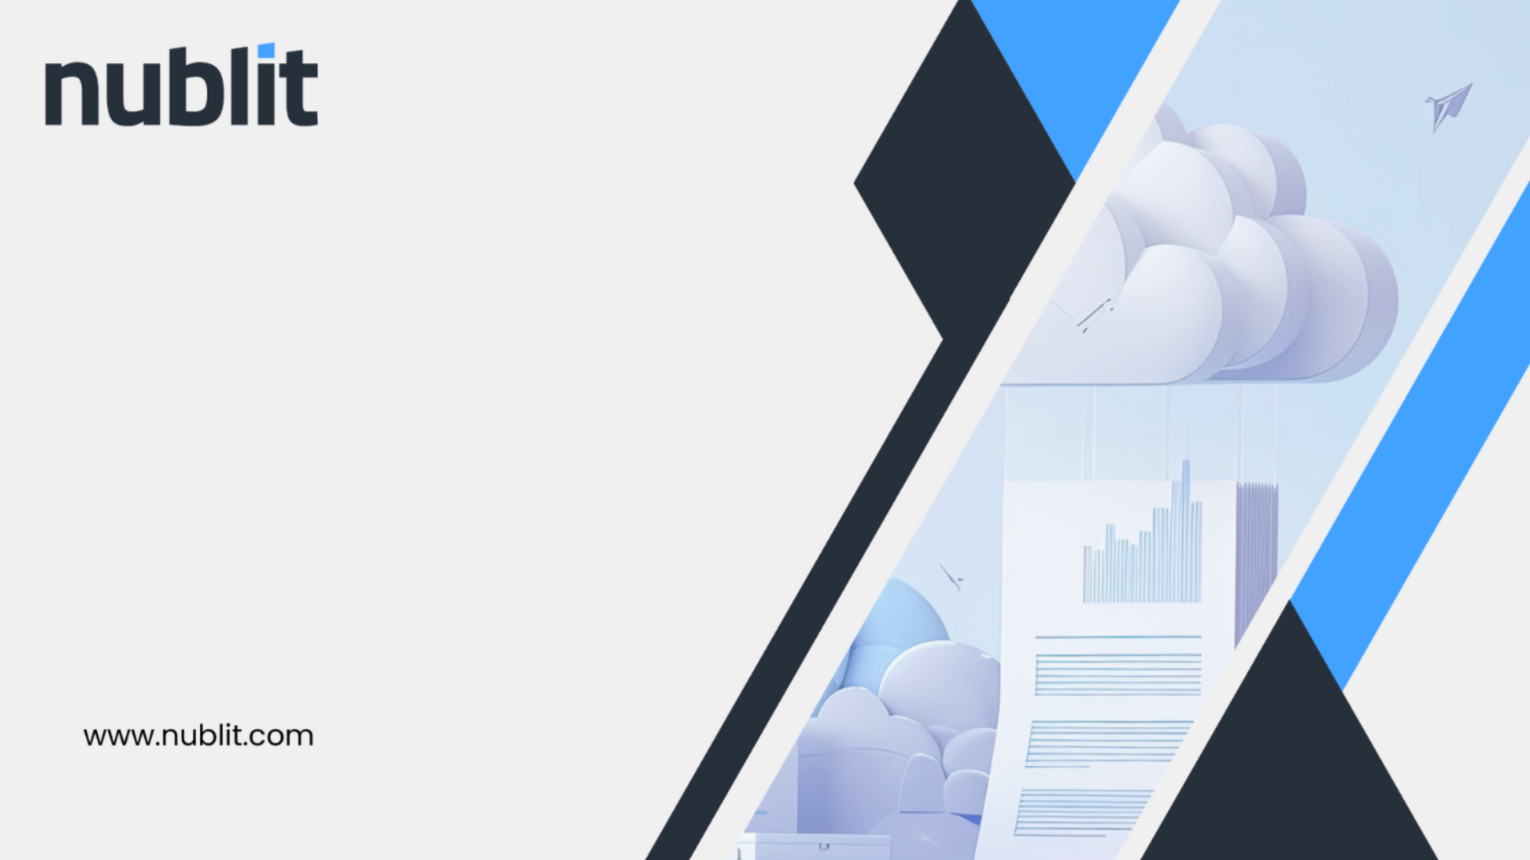
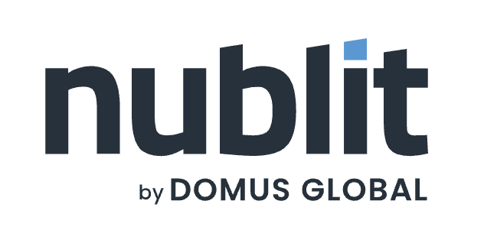
BPS – Keycloak
Dia 1

Slide 2


Sobre Mi
Desarrollador hace mas de 15 años.
Devops hace mas de 5 años.
Integrante de Nublit/Domus desde hace 3 años.
Líder técnico en varias industrias.
Habido lector.
Notes:
Te proponemos la opción más adecuada en términos de costos, infraestructura, seguridad y velocidad, para transformar y evolucionar tu negocio y ayudarte a alcanzar tus objetivos.

Slide 3

Agenda – parte 1
Autenticación y autorización
Keycloak y su Rol en la Infraestructura
Introducción a Realms y Gestión de Identidades
Protocolos SSO
Diferencias clave entre autenticación y autorización
Relación entre estos conceptos y la arquitectura de seguridad
Ejemplos de autenticación y autorización en Keycloak
Introducción a OpenID Connect: scopes y tokens
Configuración avanzada de SAML: atributos personalizados
Configuración práctica de SSO en aplicaciones web y móviles
¿Qué es Keycloak?
Beneficios de usar Keycloak en la infraestructura empresarial
Casos de uso: gestión de identidades y accesos en aplicaciones internas y externas
Creación y administración de realms
Configuración de políticas de seguridad para un real
Diferencias entre realms aislados y compartidos

Slide 4
Agenda – parte 2
Relación entre Autenticación, Autorización, Realms, Roles y Permisos
Configuración de Autenticación y Proveedores de Identidad
Gestión de Usuarios y Roles
Flujos de autenticación configurables en Keycloak
Integración con LDAP y Active Directory
Configuración de autenticación federada con redes sociales
Creación y asignación de roles estándar y compuestos
Atributos personalizados para usuarios
Organización de usuarios mediante grupos
Cómo los roles definen permisos y accesos
Uso de permisos en aplicaciones conectadas
Escenarios prácticos para entender estas relaciones

Slide 5
Normas de convivencia
Camaras prendidas
Microfonos apagados
Se puede interrumpir
Que esto no sea un monologo
Se aceptan todo tipo de criticas y comentarios
Cualquier cosa Mauricio nos ayuda

Slide 6
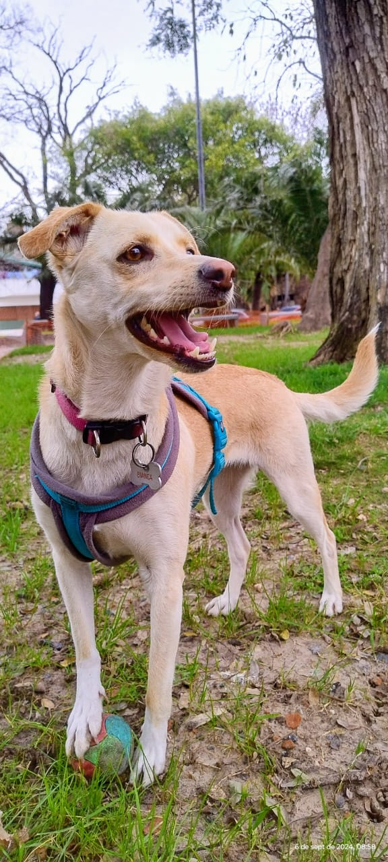
Cosas que pueden pasar y pasaran
Mi Rotwailer va a ladrar
Vamos a tener un intervalo antes del desmayo
Si llegamos vamos a tener un laboratorio

Slide 7
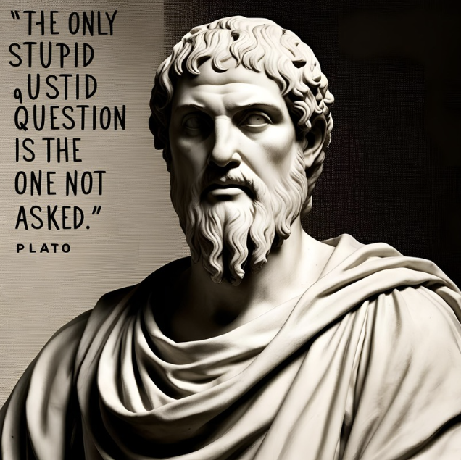


Slide 8


¿Qué es la identidad
Rasgos y atributos que permiten reconocer a un actor dentro de un contexto
Indicadores exclusivos
Estrategia de DRP
Planificamos la mejor estrategia para asegurar al continuidad de tu negocio.
Atributos asociados​
Credenciales
Modernización
Te guiamos en cada paso para modernizar tu negocio en la nube.
Contexto

Slide 9
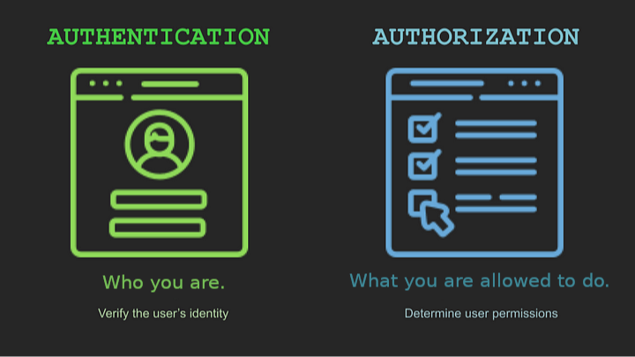
Autenticación vs Autorización

Slide 10
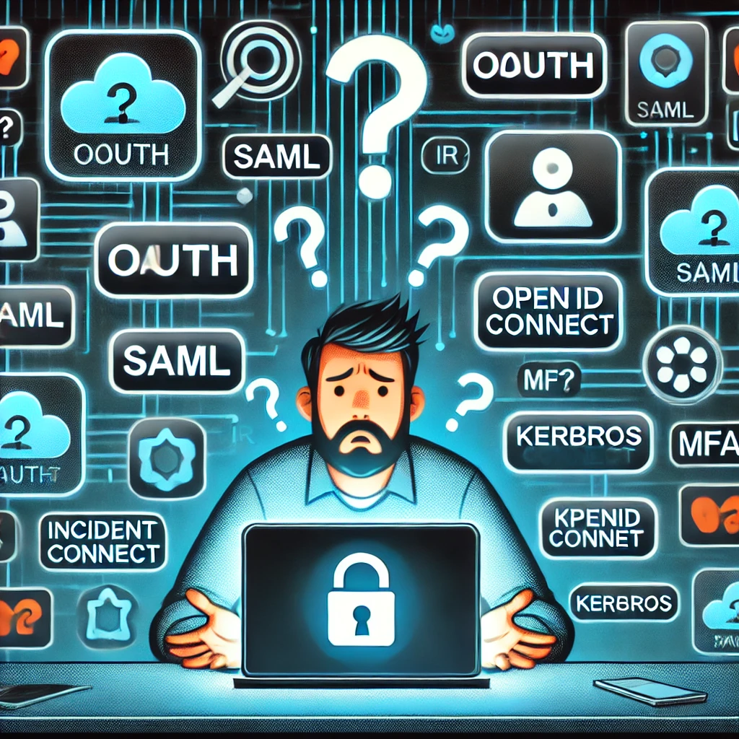
Protocolos SSO
https://datatracker.ietf.org/doc/html/rfc6749
Notes:
OAuth 2.0 es un estándar de **autorización** (no de autenticación) que permite a aplicaciones y servicios obtener acceso a recursos protegidos en nombre de un usuario, sin necesidad de compartir sus credenciales .OAuth 2.0 sustituyó a OAuth 1.0 en 2012 y se convirtió en el estándar de facto para la autorización en línea.
Su enfoque principal es permitir a los usuarios conceder permisos específicos a aplicaciones de terceros sin revelar sus credenciales.
Para ello, se basa en el uso de **tokens de acceso**, los cuales definen y restringen qué acciones puede realizar una aplicación en nombre del usuario.
OpenID Connect (OIDC) es un protocolo de autenticación que extiende OAuth 2.0 para incluir un mecanismo seguro y estandarizado de verificación de identidad. Mientras que OAuth 2.0 solo se enfoca en autorización (dar acceso a recursos), OIDC añade la autenticación (verificar quién es el usuario).
SAML (Security Assertion Markup Language) es un estándar basado en XML para la autenticación federada y el intercambio de información de autorización. Permite a los usuarios iniciar sesión una vez (SSO) y acceder a múltiples aplicaciones confiando en un único proveedor de identidad (IdP).

Slide 11
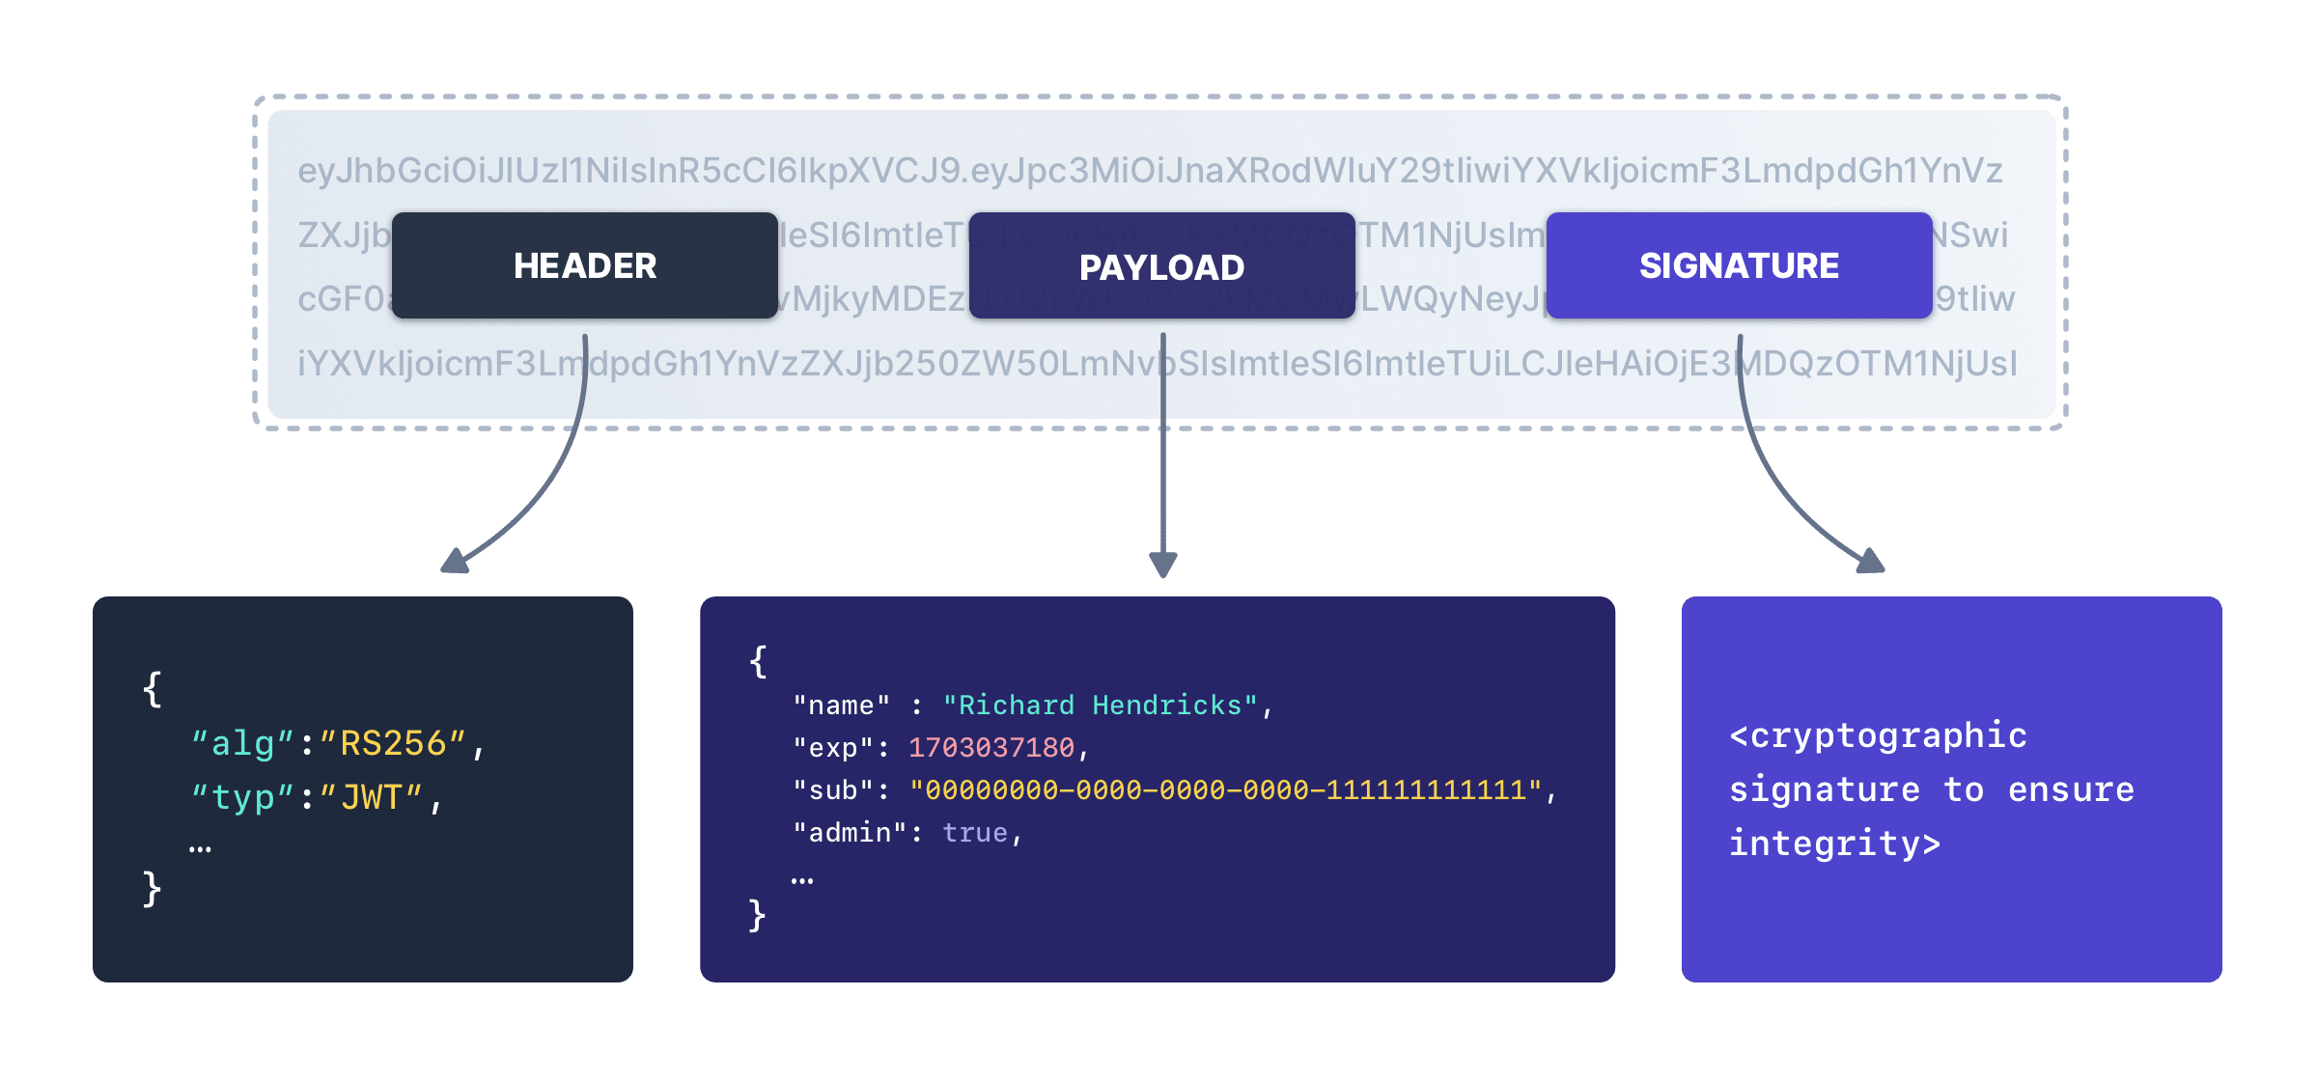
Tokens de acceso / JWT
https://datatracker.ietf.org/doc/html/rfc7519

Slide 12

OpenID Connect
1
Identity Provider (IdP): autentica a los usuarios
Cliente: La aplicación que solicita acceso a los recursos del usuario.
Tokens​
Issuer: El proveedor de identidad (IdP) que emite los tokens.​
Endpoints
2
Estrategia de DRP
Planificamos la mejor estrategia para asegurar al continuidad de tu negocio.
3
4
Modernización
Te guiamos en cada paso para modernizar tu negocio en la nube.
5

Slide 13
OpenID Connect – Scopes y claims
Claims: Información contenida en el token. Claims estándar: Definidos en la RFC 7519.
Iss (Issuer): Emisor del token.
Sub (Subject): Identificador del usuario autenticado.
Aud (Audience): Destinatario del token (por ejemplo, una API).
Exp (Expiration): Fecha de expiración del token.
Iat (Issued At): Fecha de emisión del token.
Nbf (Not Before): Fecha antes de la cual el token no es válido.
Scopes: Controla qué información puede solicitar una aplicación
Estrategia de DRP
Planificamos la mejor estrategia para asegurar al continuidad de tu negocio.
Modernización
Te guiamos en cada paso para modernizar tu negocio en la nube.

Slide 14
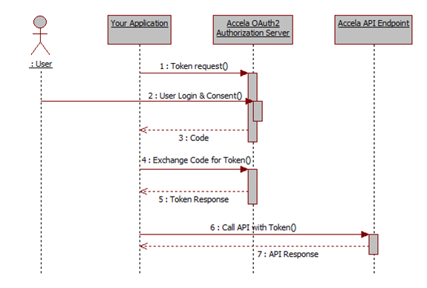
OpenID Connect – Flujos de autenticación
Authorization Code Flow

Slide 15
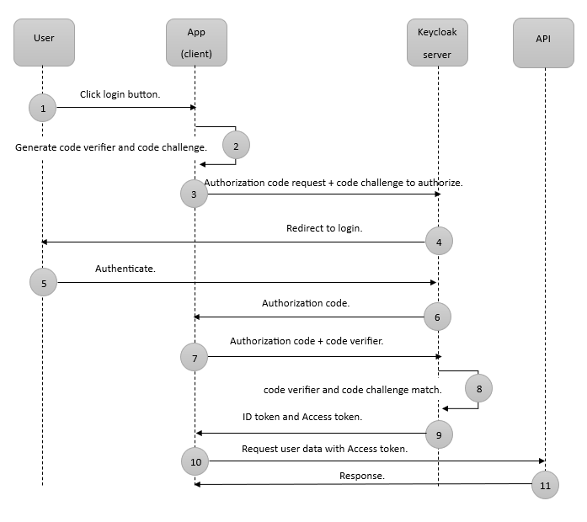
OpenID Connect – Flujos de autenticación
Authorization Code Flow with PKCE

Slide 16
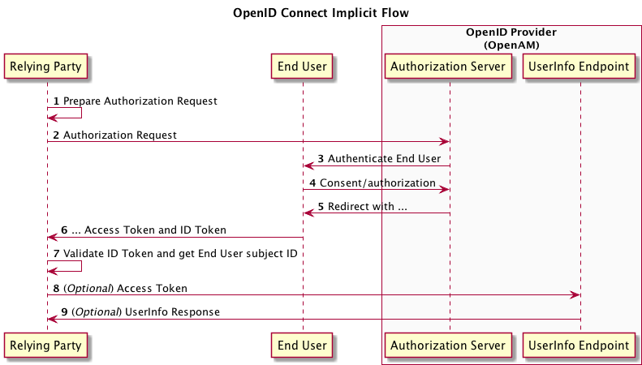
OpenID Connect – Flujos de autenticación
Implicit Flow

Slide 17
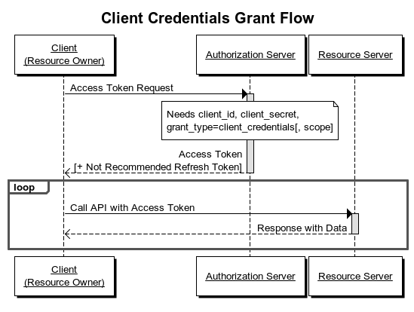
OpenID Connect – Flujos de autenticación
Client Credentials

Slide 18

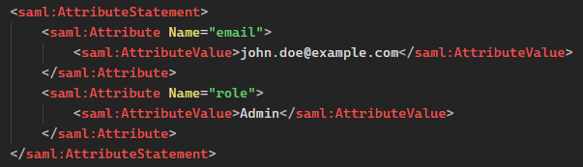
SAML
Otro protocolo:
XML
Autenticación federada
Se basa en SAML Assertion
Estrategia de DRP
Planificamos la mejor estrategia para asegurar al continuidad de tu negocio.
Modernización
Te guiamos en cada paso para modernizar tu negocio en la nube.

Slide 19
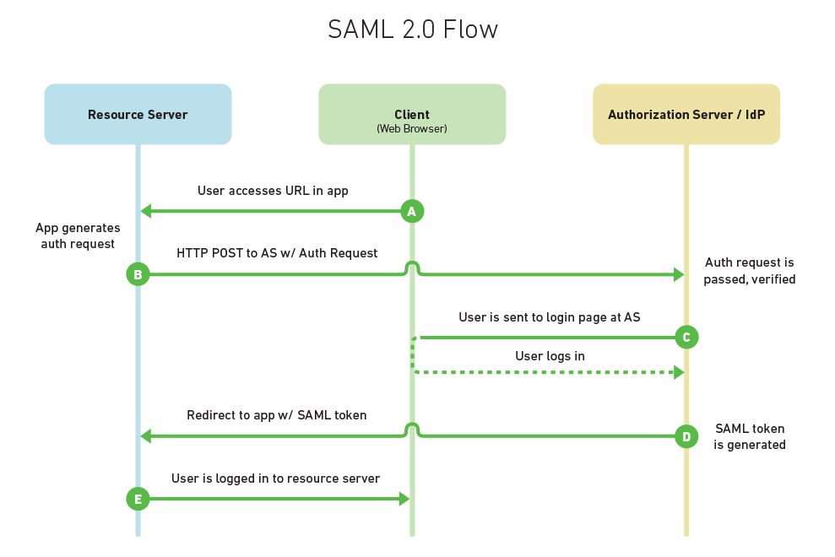
SAML – flujo de autenticacion
Modernización
Te guiamos en cada paso para modernizar tu negocio en la nube.

Slide 20
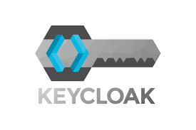
Keycloak - ¿Qué es?
Single Sign On (SSO)
Extensibilidad
Autenticación por estándares (OIDC,Oauth2 y SAML2)
Gestion de sesiones
Autenticacion multifactor
Alta disponibilidad
Gestion de usuarios y roles
Fácil integración con apis y microservicios

Slide 21
Componentes de Keycloak
Componente | Descripción
Realms | Entorno de administración de usuarios, clientes, roles y políticas de autenticación.
Clientes (Clients) | Aplicaciones que confían en Keycloak para autenticación y autorización.
Usuarios (Users) | Cuentas gestionadas dentro de un Realm, pueden autenticarse y tener roles asignados.
Roles (Roles) | Definen permisos y acceso a recursos, pueden asignarse a usuarios o grupos.
Grupos (Groups) | Agrupaciones de usuarios que permiten administrar permisos de manera más eficiente.
Flujos de Autenticación | Secuencias configurables de autenticación, que incluyen contraseña, MFA, SSO, etc.
Identity Providers (IdPs) | Integraciones con proveedores de identidad externos como LDAP, Active Directory, OAuth o SAML.
Eventos y Logs | Registro de auditoría de accesos, sesiones y actividades del sistema.

Slide 22
Keycloak - ¿Por qué?
Centralización de autenticación y autorizacion
Protocolos estandar
Implementación de SSO
Administración por medio de RBAC
Autenticación multifactor
Auditoría y monitoreo de seguridad
Federación de identidad

Slide 23
Receso – 20 minutos

Slide 24
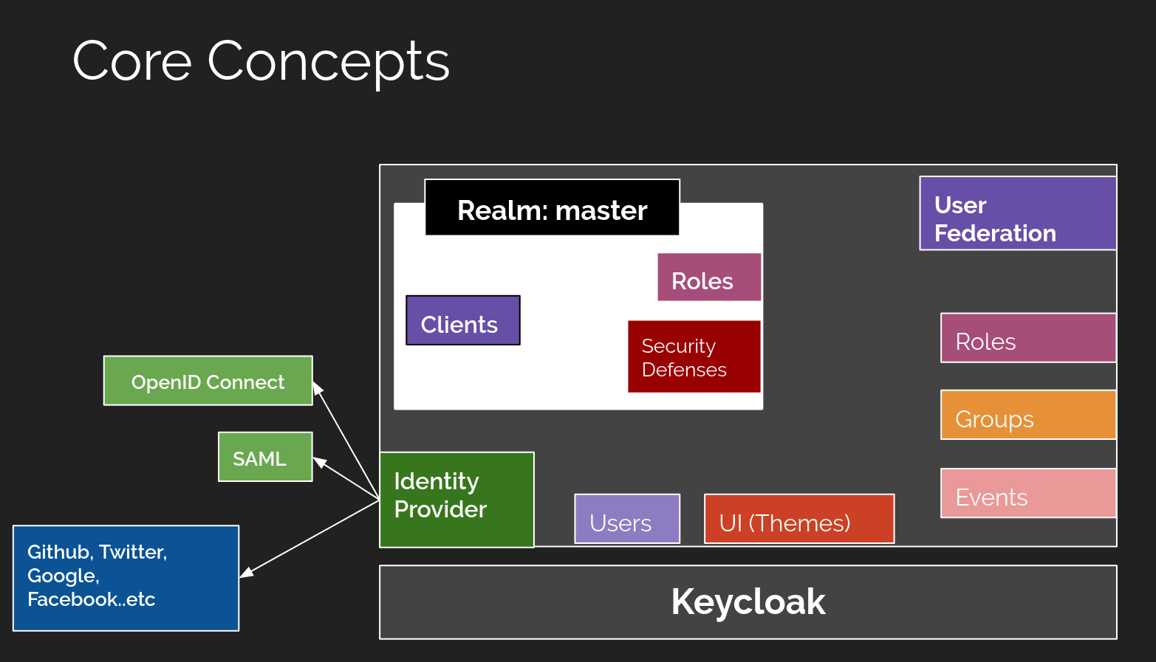
Realms

Slide 25
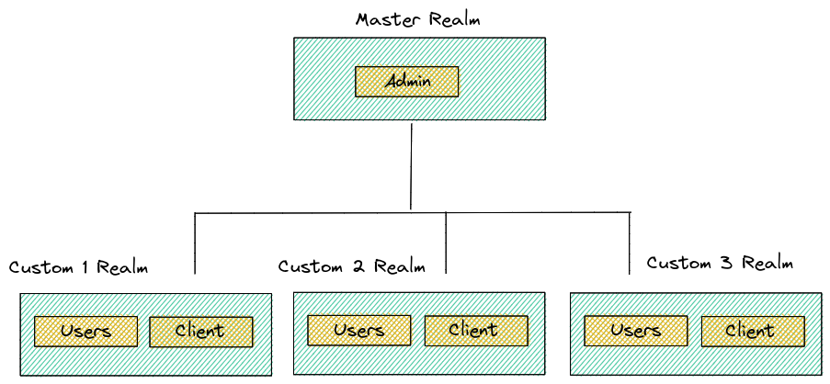
Realms

Slide 26
Usuarios, Roles y Grupos
Rol estandar: Son roles individuales que pueden asignarse directamente a los usuarios o grupos. Roles compuestos: Son roles que agrupan varios roles estándar en uno solo.
Usuarios: Keycloak permite personallizar atributos de los usuarios.
Grupos: Permite generar grupos jerárquicos, para la organización de los usuarios.

Slide 27
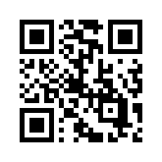



¡Muchas gracias!
+598 4562 2769
Info@nublit.com
Dr. Mario Cassinoni 1011, Montevideo

